Slide 1
Формування дослідницьких компетенцій учнів на уроках та в позакласній роботі: здобутки, перспективи, плани на майбутнє

Slide 2
Від нас, від нашого вміння, від нашої майстерності, від нашого мистецтва, мудрості залежить життя, здоров’я, розум, характер, воля, інтелектуальне обличчя, місце та роль у житті, щастя підростаючого покоління.
В.О. Сухомлинський

Slide 3
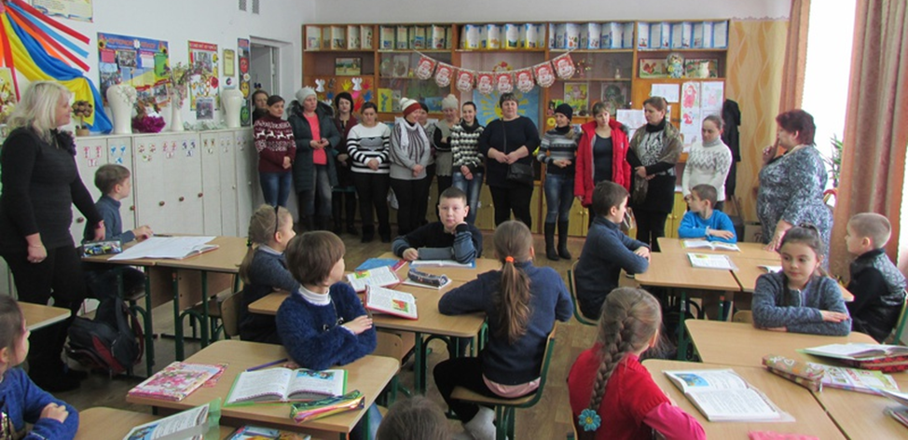
У нас не повинно бути нещасливих учнів, душу яких гнітить думка, що ні на що не здібні. Успіх у навчанні – єдине джерело внутрішніх сил дитини, які породжують енергію для переборення труднощів, бажання вчитися!

Slide 4
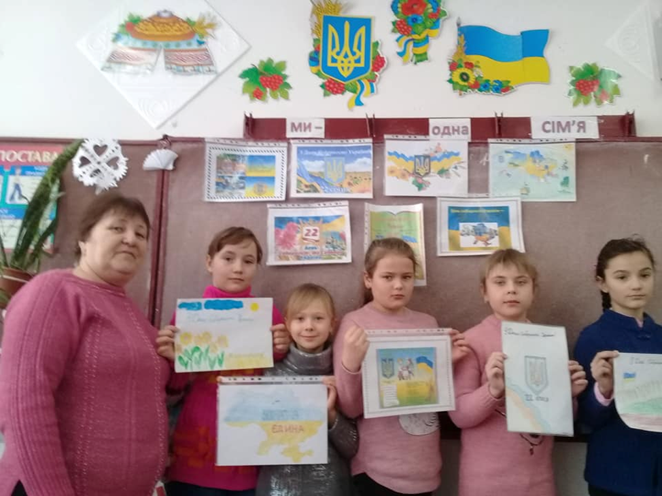
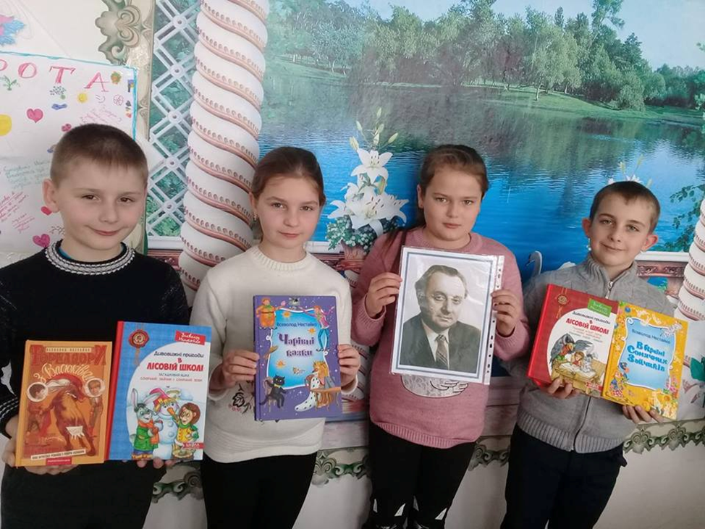

Slide 7
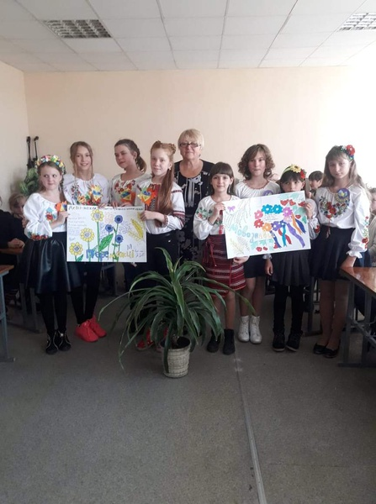
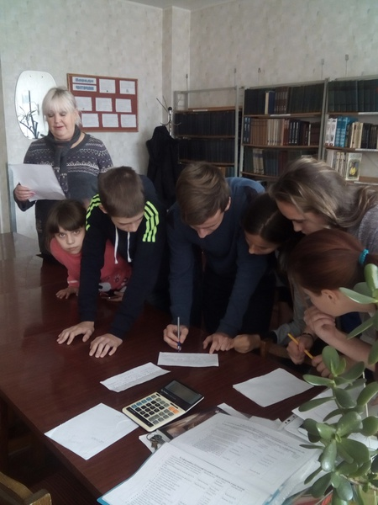

Slide 9
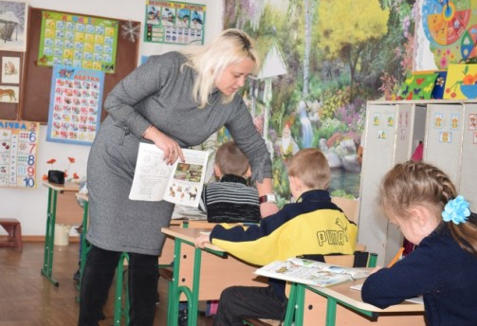
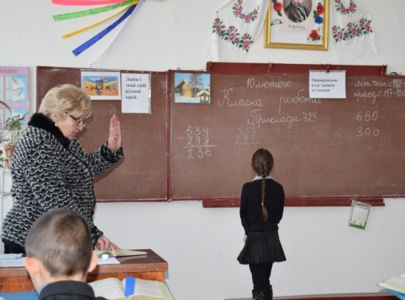
Шляхи формування в учнів інтересу до науково – дослідницької роботи: а)через спостереження;

Slide 10
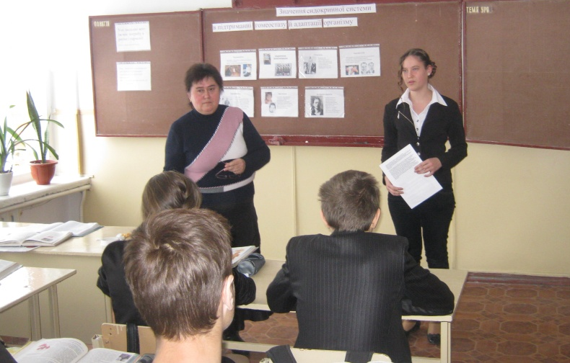
Б) експеримент під час виконання практичної, лабораторної роботи

Slide 11
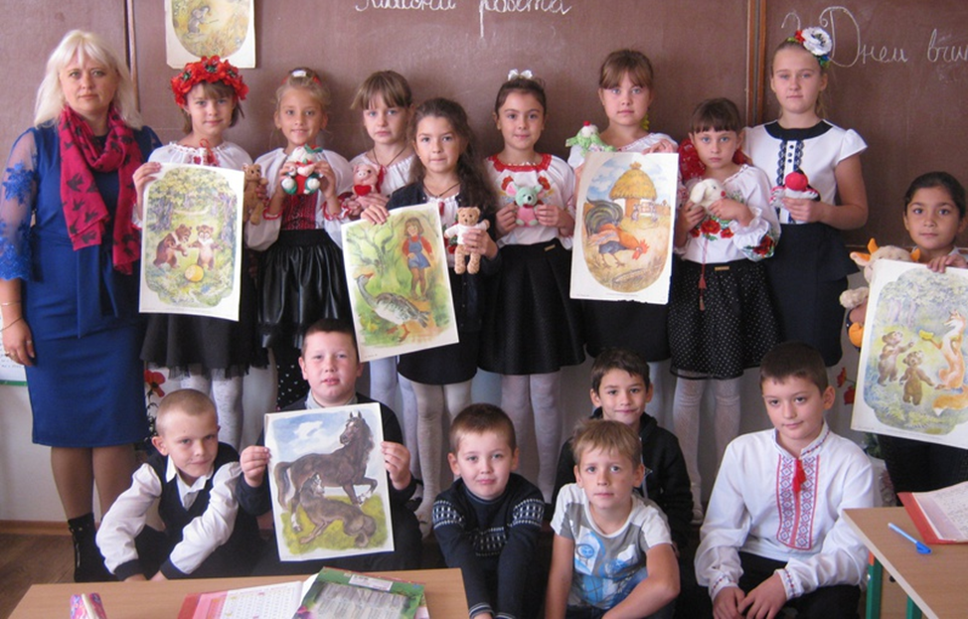
В) дослідження джерел інформації

Slide 12
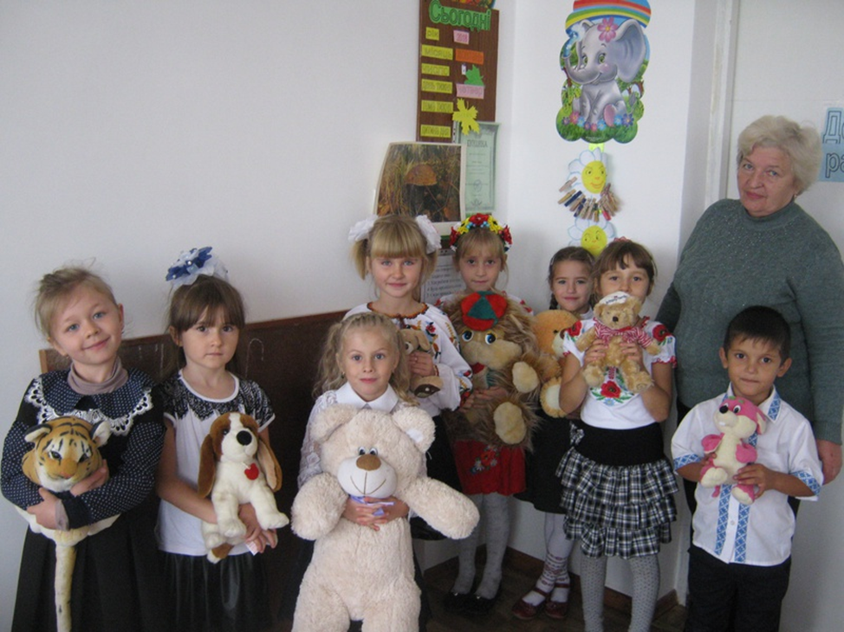

Slide 13
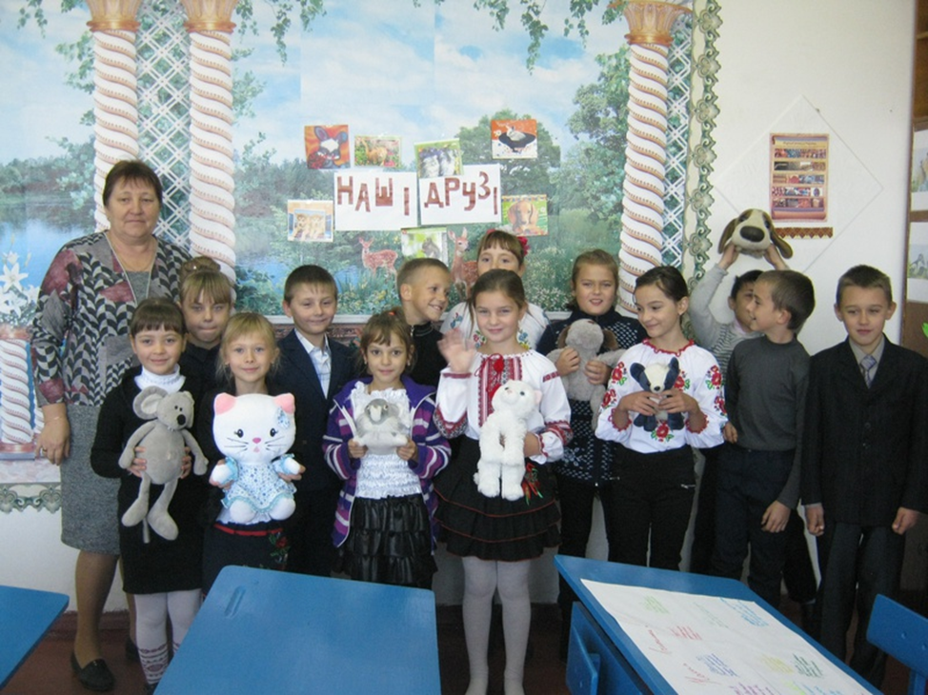
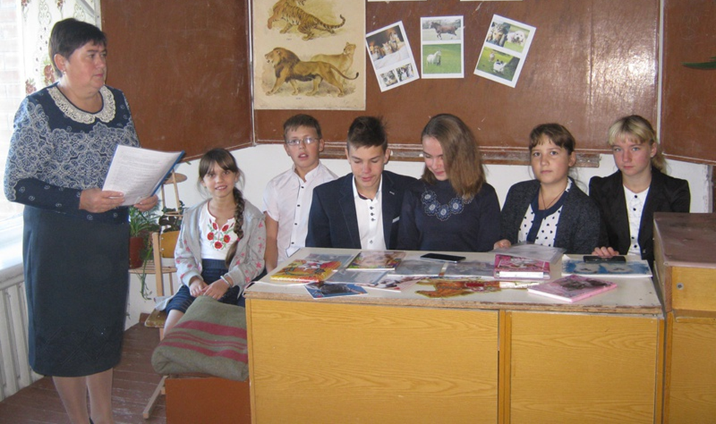

Slide 14
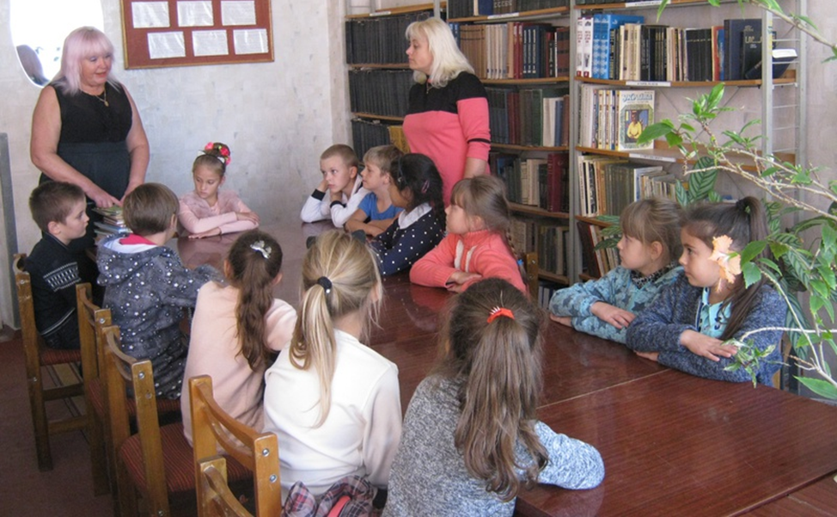

Slide 15
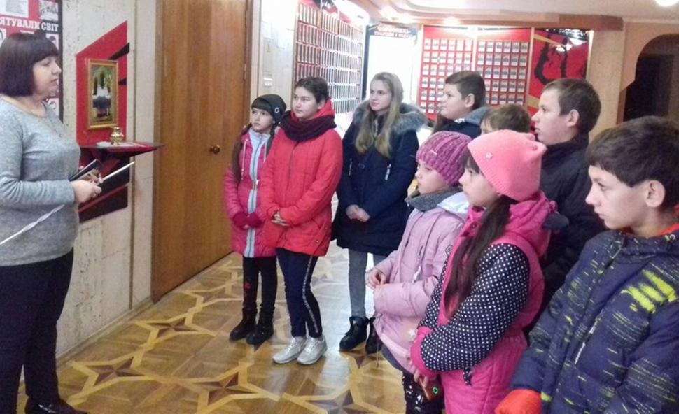

Slide 16
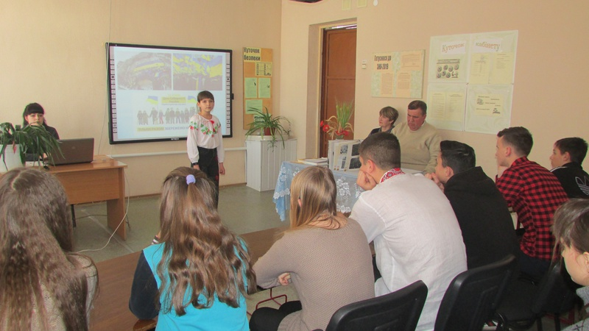
Використання ІКТ

Slide 17
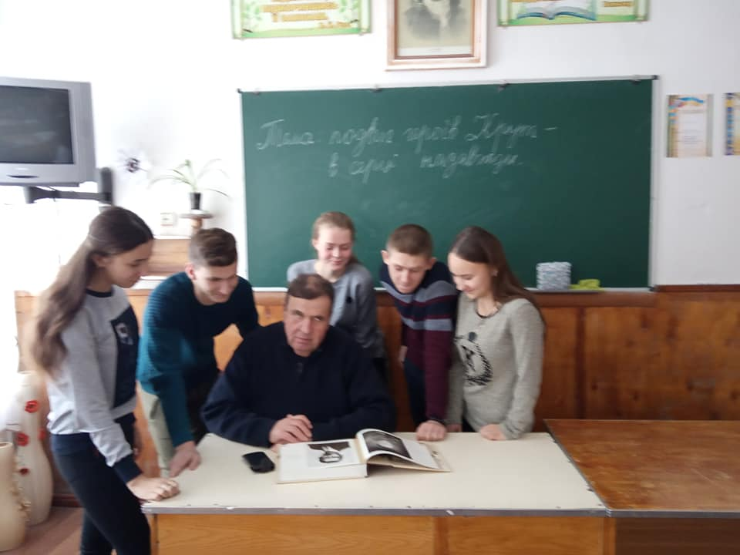
Використання учнями проектних робіт та презентацій на уроках та позаурочний час

Slide 19
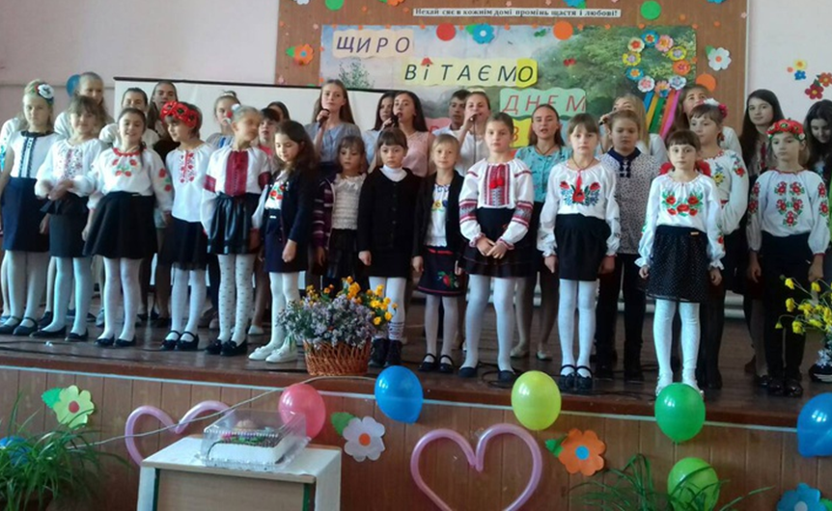
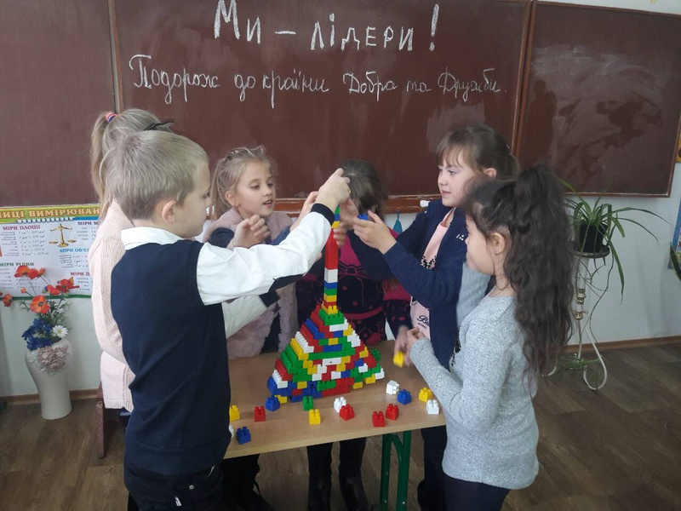

Slide 20
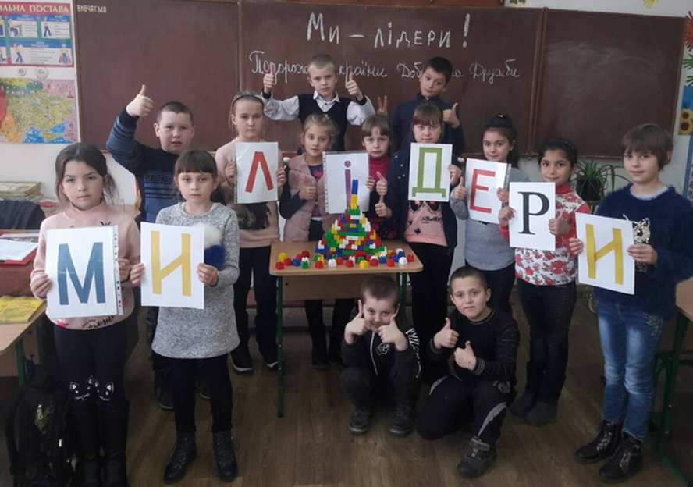

Slide 21
У освітньому процесі використовують такі типи проектів: -дослідницькі, підпорядковані логіці дослідження; - творчі, що мають на меті спільну творчу діяльність; - ігрові; - інформаційні, спрямовані на збирання інформації; -практично зорієнтовані, що опираються на соціальні інтереси учасників проекту.

Slide 22
Ураховуючи педагогічний доробок В. Сухомлинського, до практичних занять відносимо:
- лабораторні роботи; - практичні роботи; - екскурсії; - навчально- польові збори; - екологічні походи; - робота за модулями на уроках трудового навчання, технологій , фізичної культури.

Slide 23
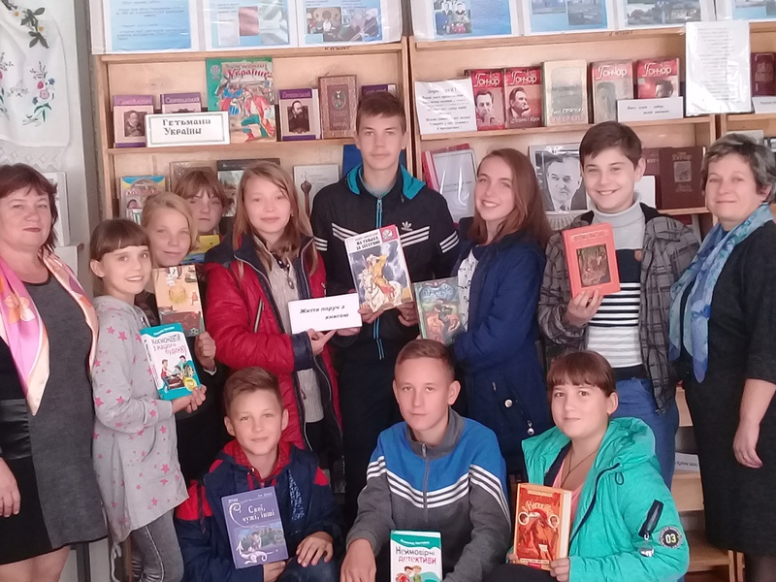

Slide 24
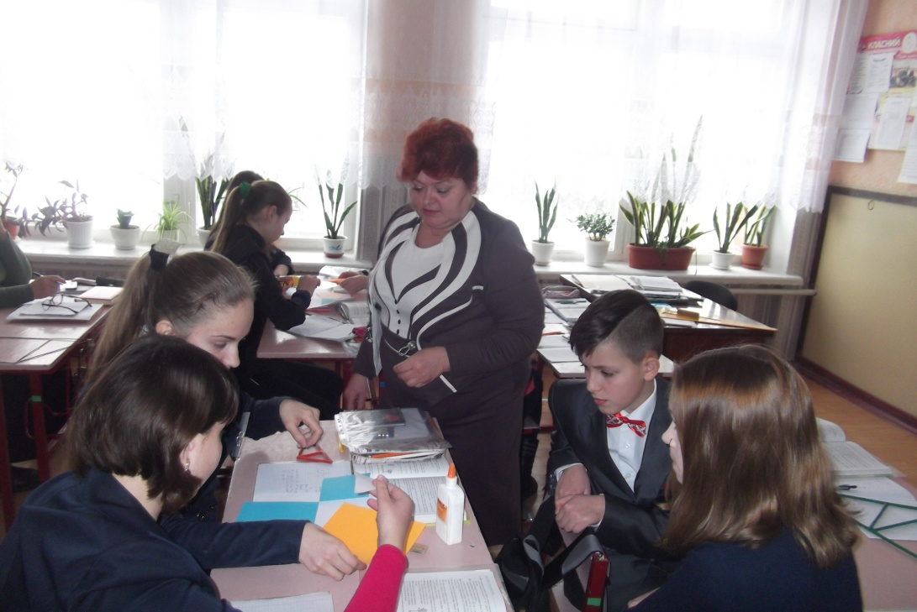
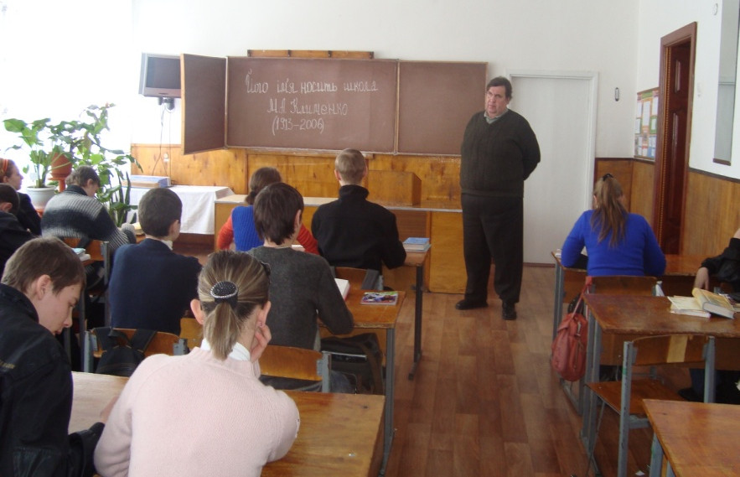
Перспективною формою організації діяльності школярів є розробка та реалізація проектів

Slide 25
Учні нашого закладу беруть участь у проектах:
- довгостроковий проект «Дружбою ми здружені»;
- проект сталого розвитку « Збудуй своє майбутнє»;
- проект "Healthy Schools: заради здорових і радісних школярів»;
- участь у Всеукраїнському конкурсі «Практика молодіжних проектів » по історичному краєзнавству;
- заклад приєднаний до обласної мережі шкіл лідерської освіти.

Slide 26
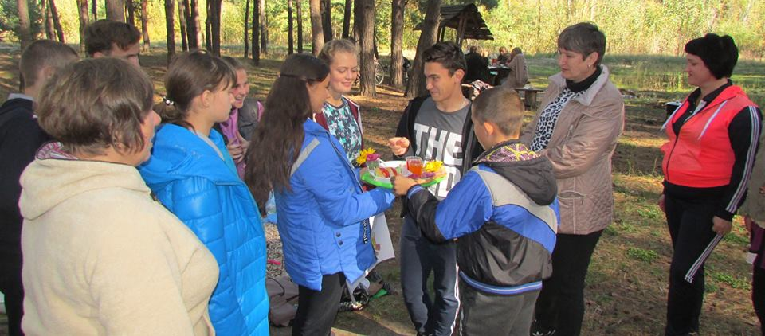
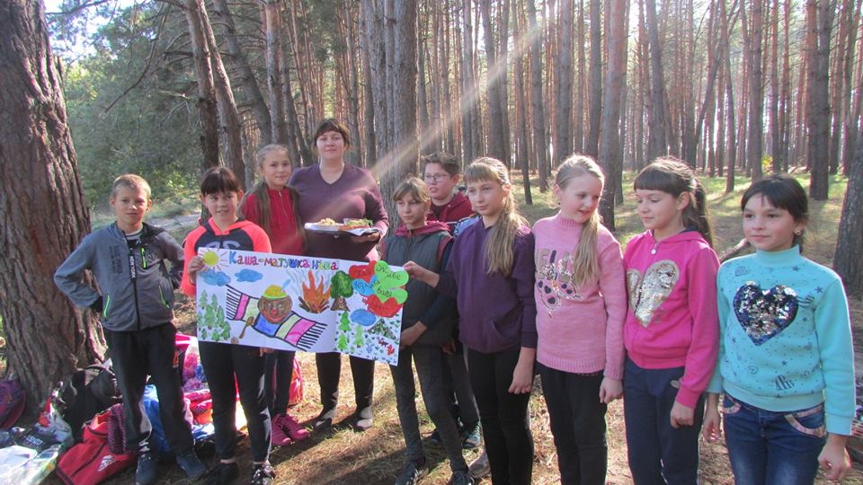

Slide 27
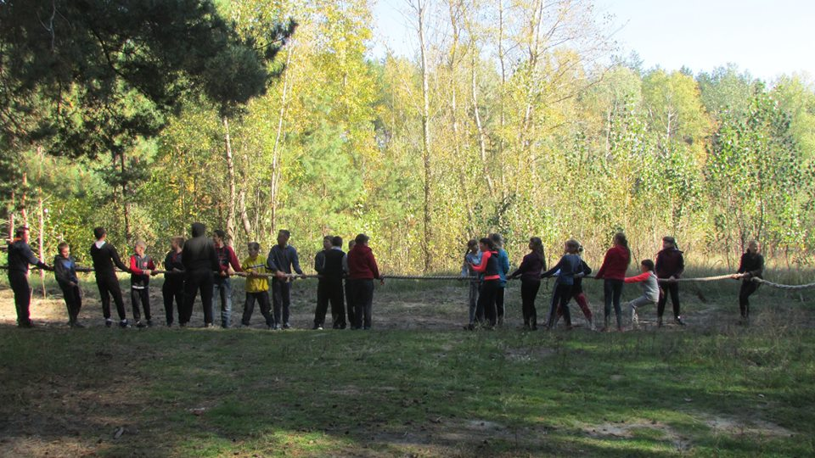

Slide 29
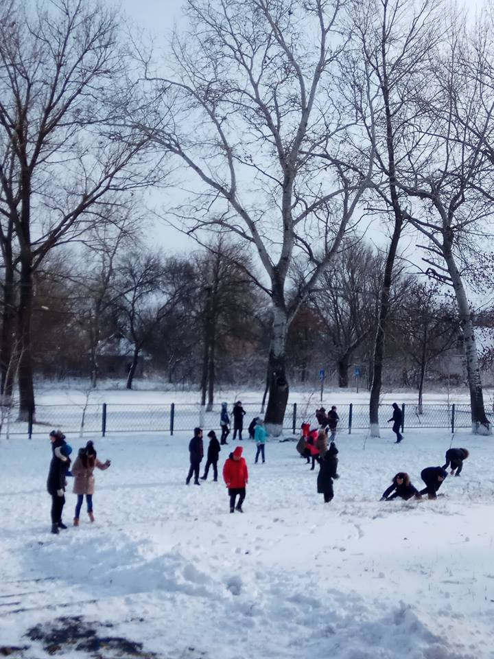

Slide 30
В організації науково - дослідницької роботи особливу увагу звертаємо: - на формування в учнів умінь працювати з джерелами наукової інформації під час розв’язування певної проблеми ( підготовка доповідей, рефератів, диспутів, розробок власних гіпотез, бюлетенів, портфоліо; - на проведення експериментів; - на проведення самостійних наукових досліджень.

Slide 31
У закладі розроблена система пошуково-дослідницької роботи учнів

Slide 34
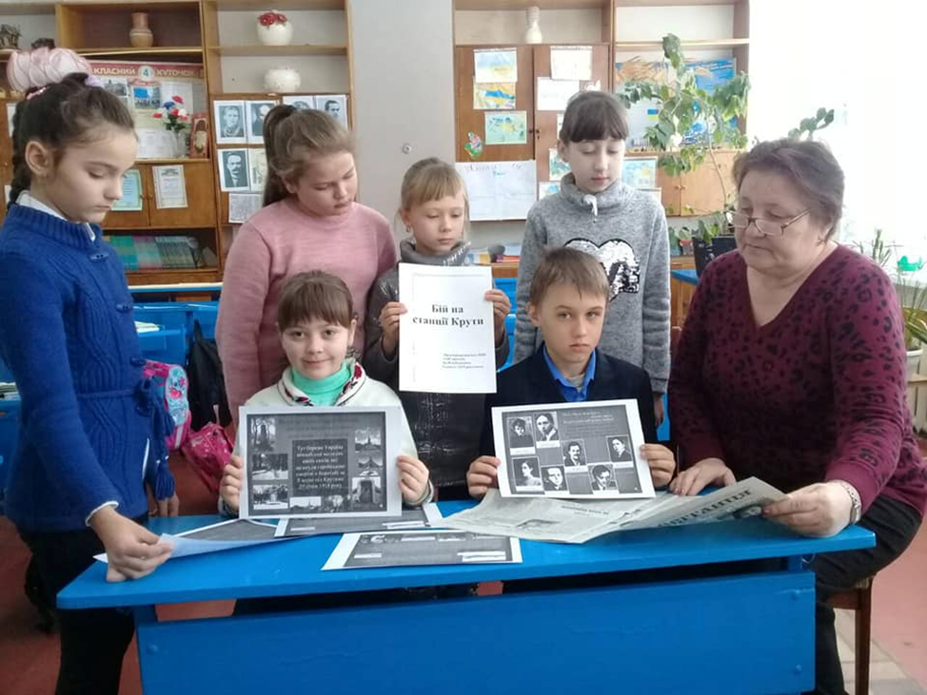

Slide 38
У процесі співпраці учителів та учнів визначаємо головні напрями дослідної діяльності: - широкомасштабні; - локальні; - практичні.

Slide 40
Учитель може виховувати і навчати доти, доки сам працює над своїм вихованням і освітою. К. Ушинський

Slide 41
Результати участі в МАН, науково – практичних конференціях
2016-2017 – лауреат І етапу - Іванюк Т.
Призер обласного історичного конкурсу –Коростельова А., учасник обласної конференції « Пізнання історичної минувшини в іменах – підгрунтя освіти нації»-Свистун А.
2017-2018 - переможець І етапу МАН , учасник ІІ етапу – Свистун А.; учасник обласної конференції « Пізнання історичної минувшини в іменах – підгрунтя освіти нації»-Свистун А.

Slide 42
Призер Міжнародної конференції – учасників МАН «Україна очима молодих » - Свистун А.
2018-2019 – лауреат І етапу МАН – Свистун А., учасник обласної конференції « Пізнання історичної минувшини в іменах – підґрунтя освіти нації» - Свистун А.

Slide 43
Враховуючи особливості організації дослідницької роботи потрібно педагогам працювати над формуванням творчої особистості з достатнім рівнем дослідницьких компетенцій та потребою в інтелектуальному самовдосконаленні, бачити перспективу особистісного розвитку, сприяти посиленню потреби в науковому пізнанні й дослідництві.

